Slide 1

PERSONAL BUDGET ADVISOR
Notes:
in cadrul acestui internship am dezvoltat aplicatia pba

Slide 2
TABLE OF CONTENTS
01
02
03
04
05
06
Technologies
Project Structure
Authentication & Authorization
Account Management
Transaction Management
Testing & Coverage
Notes:
timp de 6 saptamani am abordat urmatoarele subiecte:

Slide 3
TECHNOLOGIES
Junit5
Java
MySQL
Logback
Mockito
Spring Boot
Flyway
Swagger
Postman
Maven
Testcontainers
Notes:
aplicatia a fost realizata in java, cu Spring 6 & Spring Boot 3
build tool -> Maven
pentru a gestiona persistența datelor, am ales MySQL care asigură stocarea sigură și eficientă a datelor financiare ale utilizatorilor noștri.
migrarea de baze de date este posibilă datorită Flyway
pt logging -> Logback
pentru documentatie am folosit Swagger
testing: testing frameworks

Slide 4
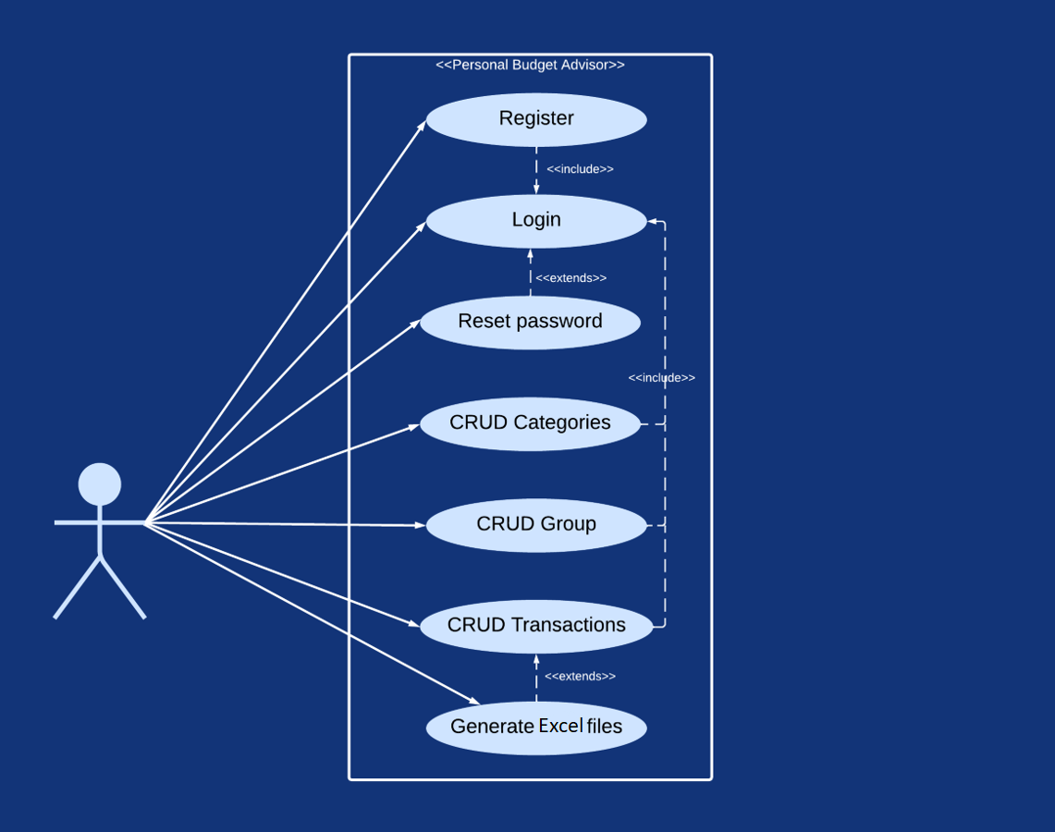
Use Case Diagram
Notes:
pe acest slide puteti vedea Diagrama use case.
main actor: user
Acțiunile utilizatorului:
inregistrare: Permite unui utilizator neînregistrat să își creeze un cont, furnizând detaliile necesare.
Log In: utilizator înregistrat să se logheze în sistem folosind credențialele sale.
Resetare parolă: Permite unui utilizator să își reseteze parola în cazul în care a uitat-o.
creare raport in fisier excel

Slide 5
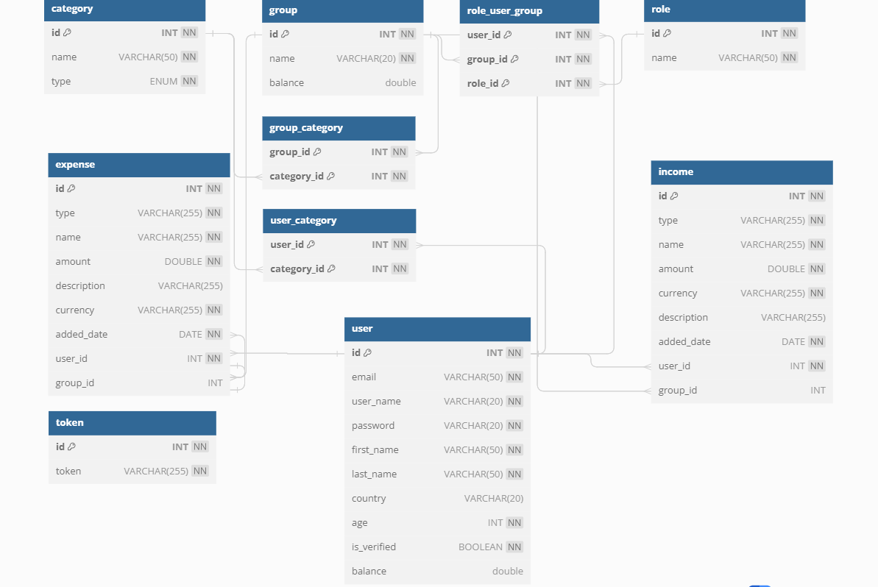
DATA BASE DIAGRAM
Notes:
4 entitati principale: user, income, expense, category
Relatiile intre entitati :
user one to many income & expense ( un user poate sa aiba mai multe tranzactii de tip income sau expense)
user-group many to many (un utilizator poate fi în mai multe grupuri)
user -> role many to many

Slide 6
AUTHENTICATION & AUTHORIZATION
ACCESS SECURED ENDPOINTS
REGISTRATION
VERIFICATION EMAIL
VERIFIED USER
LOGIN
Notes:
flow ul pentru atentificare si autorizare incepe cu
inregsitrarea user ului (se verifica daca user ul exista deja in baza de date)
user ul primeste un mail cu un link de verificare, se poate apasa pe link doar o singura data → user ul devine verified
login -> se verifica daca userul este verified si daca credentialele sale sunt corecte , -> se genereaza un token cu care userul are access la endpoint urile securizate in functie de rolul lui

Slide 7
SECURITY
REGISTRATION
VERIFICATION EMAIL
JWT REGISTER TOKEN
LOGIN
ACCES SCURED ENDPOINTS
JWT LOGIN TOKEN
FORGOT PASSWORD
VIA EMAIL
JWT
PASSWORD RESET TOKEN
Notes:
pe parte de Securitate am folosit json web token la inregistrare, la login si la resetare parola.

Slide 8
SECURITY
HASHED PASSWORDS
“password”: “rawpassword”
BCRYPT
$2a$12$zBlNc58hylAB2zZtSaJ8XeKi60qJeiqI/LUD54Kp34nOvMonoSNkC
Notes:
pentru o Securitate mai buna a aplicatieti, toate parolele sunt salvate in baza de date in forma hashuita cu ajutorul algoritmului Bcrypt

Slide 9
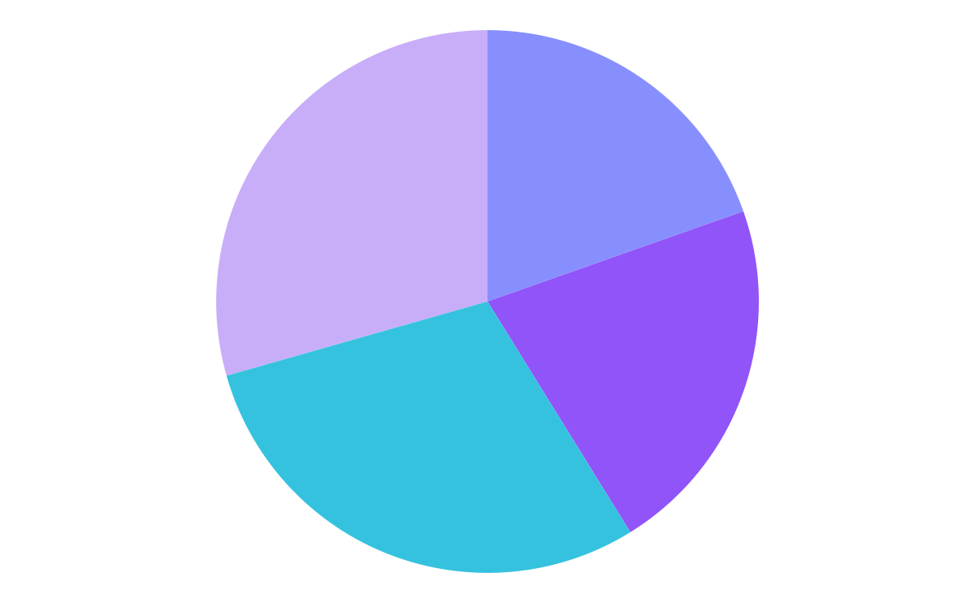
ACCOUNT MANAGEMENT
Manage user
Manage group
Define categories
Create or join a group
Family
Salary
Rent
Friends
Gift
Team building
Holiday
Notes:
gestionarea conturilor se realizeaza pe utilizatori si grupuri
grupurile, asemenea utilizatorilor, pot avea o valuta implicita
fiecare membru poate contribui la creditul grupului

Slide 10
TRANSACTION MANAGEMENT
Recurring Transactions
One -Time Transactions
Notes:
Gestionarea tranzactiilor se realizeaza in doua moduri:
Pentru cele recurring se verifica o data pe minut daca exista vreo tranzactie recurenta
Iar pentru cele one-time acestea se fac instant.

Slide 11
EXTRACT YOUR TRANSACTIONS
expenses
incomes
balance history
Your File
Notes:
- Tranzactiile se pot extrage simplu, generandu-se un fisier cu datele fiecarei tranzactii de la cea mai recenta pana la cea mai veche intr-un interval de timp specificat de catre utilizator

Slide 12
EVERYTHING AUTOMATICALLY
Updated daily
All official currencies are supported
All happening in the background
Automatic conversion without worries
Notes:
Aplicatia suporta toate valutele oficiale, acestea actualizandu-se zilnic
Iar conversiile se intampla in fundal fara a fi necesar inputul utilizatorului

Slide 13
TESTING & COVERAGE
100%
100%
100%
100%
CONTROLLER
SERVICE
REPOSITORY
SECURITY
Notes:
Toate pachetele au test coverage-ul de 100% deoarece este importanta integritatea aplicatiei

Slide 14
NEXT STEPS
Statistical Insight
Personalized Advice
Notes:
- Pe viitor, punctele pe care dorim sa le atingem sunt feature-uri ce cuprind statistici si recomandari personalizate

Slide 15
Q&A
Notes:
dacă aveți întrebări, ezitați să ni le adresați.

Slide 16
THANK YOU!
Notes:
ă mulțumim pentru atenție

